Slide 1
OpenGL-basiertes Software Occlusion Culling zur Beschleunigung des 3D-Renderings großer Datenmengen und komplexer Szenen
Projekt-INF
Dominik Sellenthin Chrisitian Stegmaier
Betreuer: Dr. Guido Reina
Michael Becher, M. Sc.

Slide 2
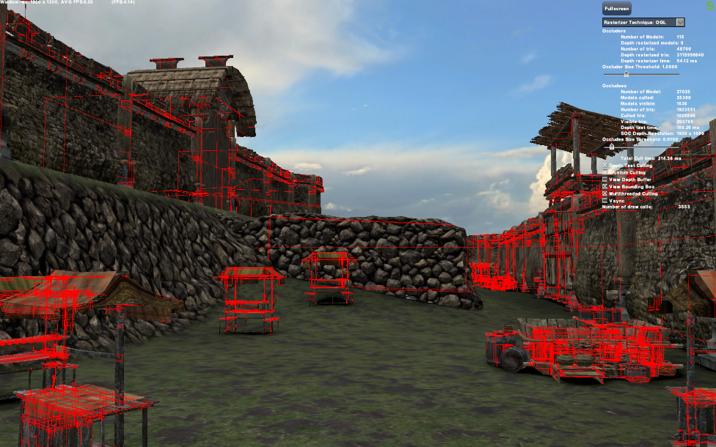
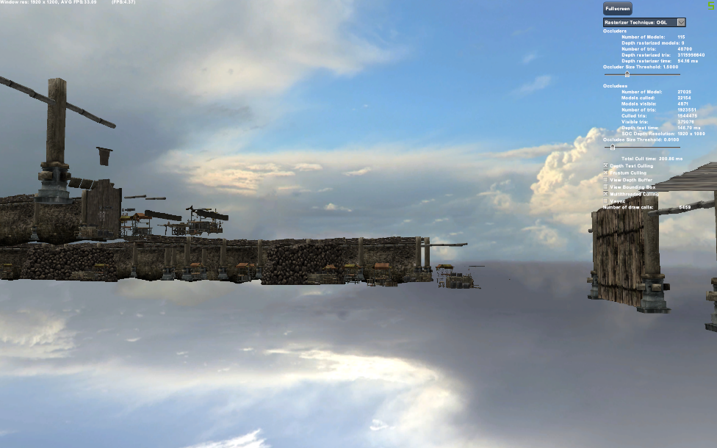
Motivation
Mehr dynamische Szenen
PSM schwierig zu verwenden
→ Occlusion Culling
Finde Objekte, die nicht gerendert
werden sollen
Ungenutzte CPU

Slide 3
Related Work
Intels Software Occlusion Culling Framework
Scalar
SSE - Streaming SIMD Extension
AVX – Advanced Vector Extensions
Masked AVX
(Alle sowohl Single als auch Multithreaded)
Notes:
8x4 tile mit reference layer (blau) und working layer (gelb)
Reference layer wird durch volles working layer ständig aktualisiert und genauer
Ist working layer voll → working layer = reference layer und working layer wird resettet
OcclusionQuery Paper in related work erwähnen?

Slide 4
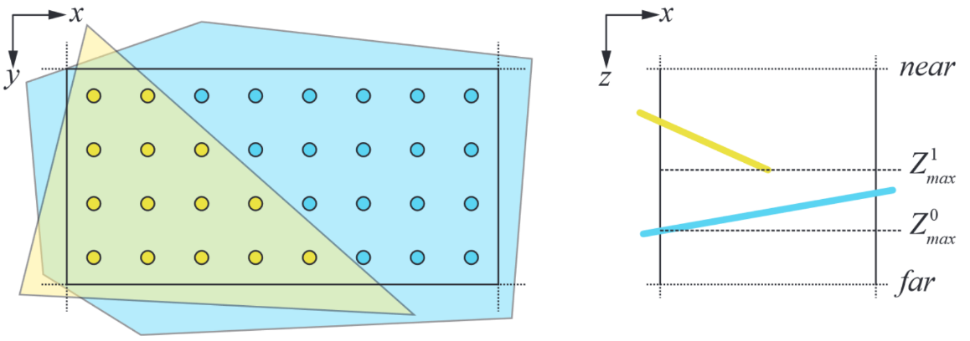
Masked AVX Occlusion Culling
Arbeitet mit abgewandeltem hierarchischem Z-Buffer (HiZ)
Arbeitsebene und Referenzebene
8 SIMD-lanes formen 32x8 Kachel
SIMD-lane als 8x4 Kachel
Masked Software Occlusion Culling [1]

Slide 5
Occlusion Culling
Voraussetzung: Unterteilung Occluder/Occludee
Ablauf:
Occluder:
Frustum Culling
Tiefenpuffer-Rasterisierung
Occludee:
Frustum Culling
Occlusion Queries
Ergebnisweiterleitung an Renderroutine
Notes:
Frustum Culling: Kurze Erwähnung, ob Objekte überhaupt sichtbar sein können oder nicht

Slide 6
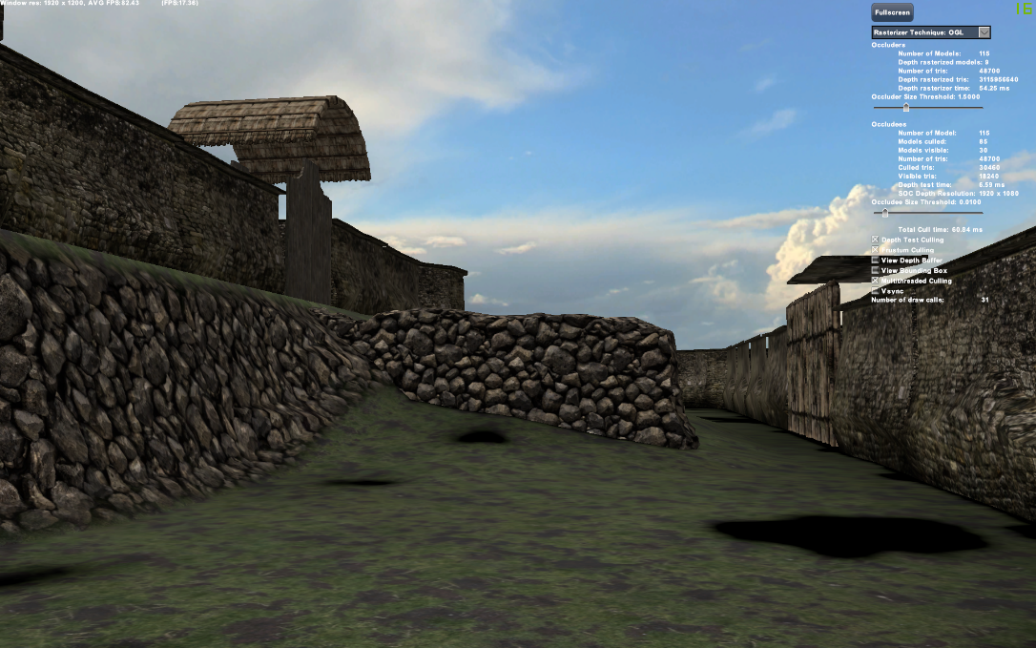
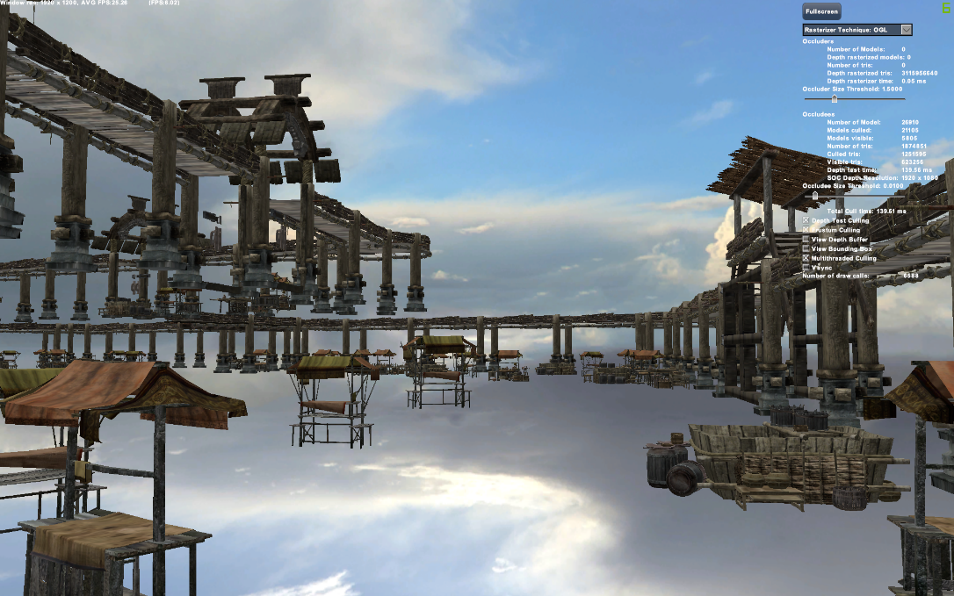
Occlusion Culling
Occluder, große Objekte
Occludee, kleine Objekte

Slide 7
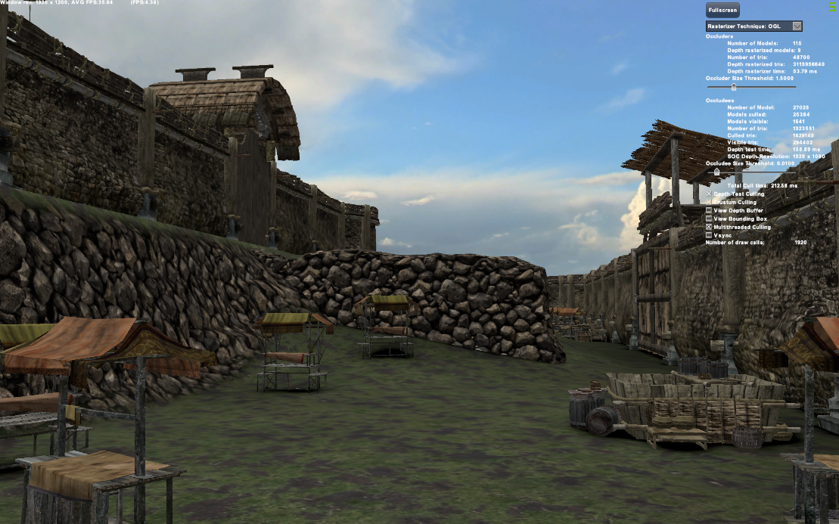
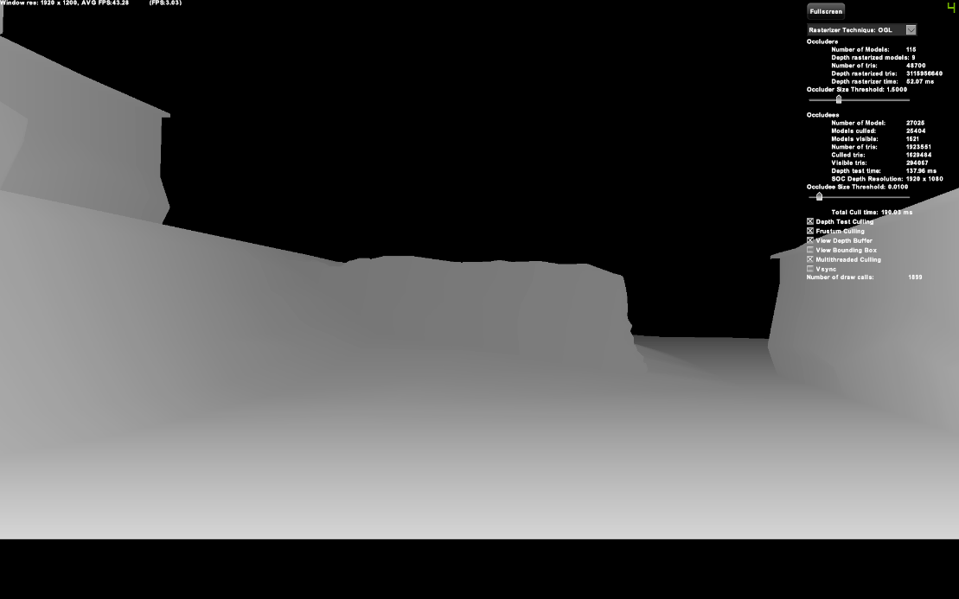
Tiefenpuffer-Rasterisierung
Renderingdurchlauf mit Occludermenge
Tiefenpuffer wird beschrieben
Farbpuffer wird nicht beschrieben
Notes:
(gl_DrawBuffer(GL_NONE))

Slide 8
Occlusion Queries
Pro Occludee eine Occlusion Query (glQuery)
Ablauf:
Starte alle Queries (glBeginQuery, glDrawArrays, glEndQuery)
Warte auf Ergebnis (GL_QUERY_RESULT_AVAILABLE)
Wartezeiten!
Hole Ergebnisse aller Queries
Doppelte Anzahl Queries
Einmal für aktuellen Frame
Einmal für vorherigen Frame
→ keine Warteroutine → keine Wartezeiten
Notes:
Tiefenpuffer darf nicht beschrieben werden bei Occlusion Queries!
glDepthMask(GL_FALSE) vor QueryStart und glDepthMask(GL_TRUE) danach
GL_ANY_SAMPLES_PASSED
GL_SAMPLES_PASSED nicht verwendbar, sehr langsam

Slide 9
Ergebnisse: SOC-Framework
Zur Messung aller Ergebnisse dient das Intel SOC-Framework
Testszene:
115 Occluder => ~48.700 Dreiecke
27.025 Occludees => ~1.923.000 Dreiecke
Tiefenpuffer Auflösung: 1920x1080
Kamerafahrt über 100 Frames

Slide 10
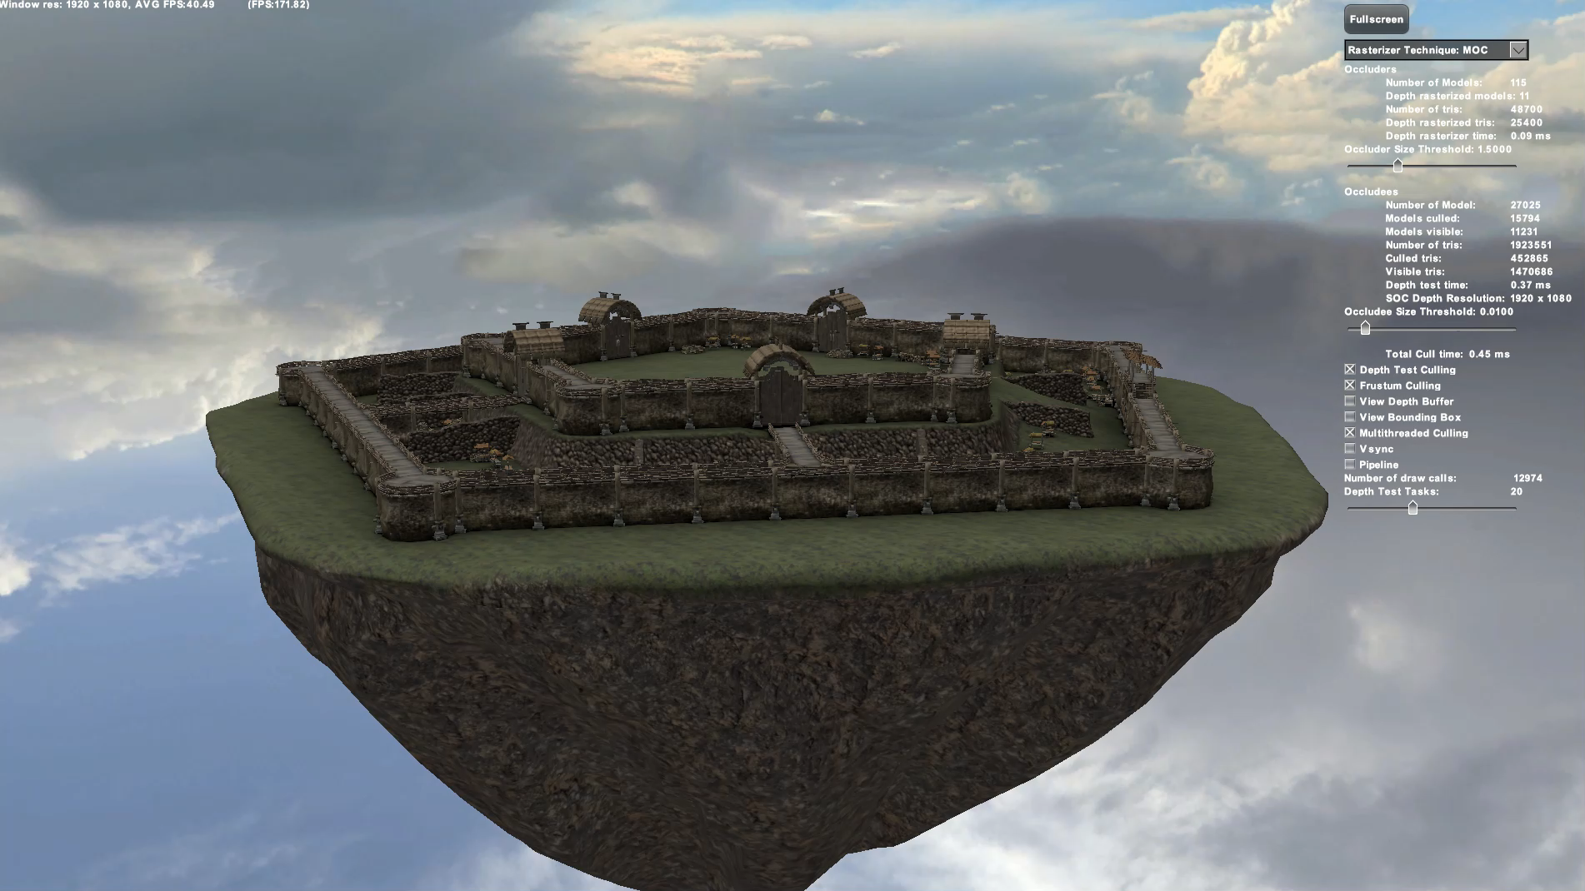
Ergebnisse: Kamerafahrt

Slide 11
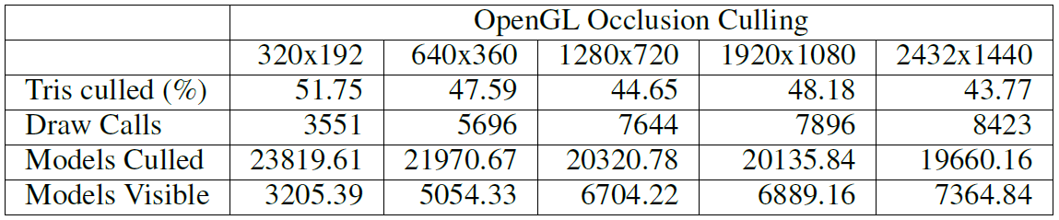
Ergebnisse: Qualität + unterschiedliche TB Auflösung

Slide 12
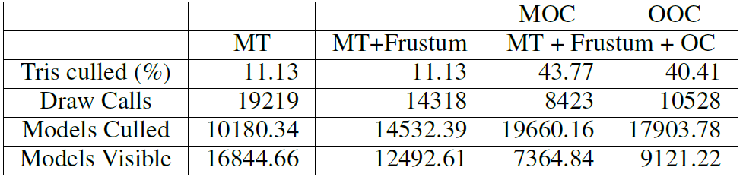
Ergebnisse: Qualität MOC vs. OOC

Slide 13
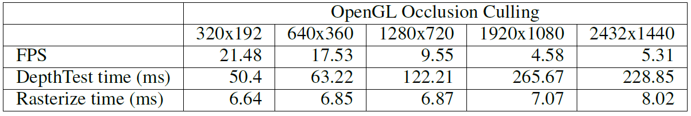
Ergebnisse: Performance + unterschiedliche TB Auflösung

Slide 14
Ergebnisse: Performance CPU vs. GPU

Slide 15
Fazit
Mesa 3D ermöglicht eine zur GPU parallele OC Methode auf der CPU
Qualität von OOC ist gut
Performance ist sehr schlecht
Hauptgrund: Occlusion Queries

Slide 16
Future Work: Occludee Pakete
Bisher: Je Objekt eine Occlusion Query
schlechte Performance
Ansatz: Eine Occlusion Query für mehrere Objekte
Anzahl der Queries wird verringert
1) Occludees zusammenfassen
2) Ist ein Occludee sichtbar, wird das ganze Paket gerendert
Für gute Ergebnisse müssen die Pakete sinnvoll gewählt werden
Sinnvoll = nah beieinander

Slide 17
Literatur
[1] J. Bittner, M. Wimmer, H. Piringer, and W. Purgathofer. Coherent hierarchical culling: Hardware occlusion queries made useful. In Computer Graphics Forum, volume 23, pages 615–624. Wiley Online Library, 2004.
[2] C. Chandrasekaran, D. Mcnabb, K. Kiefer, M. Fauconneau, and F. Giesen. Software occlusion culling. https://software.intel.com/en-us/articles/software-occlusion-culling, 2013-2016.
[3] D. Cohen-Or, Y. L. Chrysanthou, C. T. Silva, and F. Durand. A survey of visibility for walkthrough applications. IEEE Transactions on Visualization and Computer Graphics, 9(3):412–431, 2003.
[4] N. Greene, M. Kass, and G. Miller. Hierarchical z-buffer visibility. In Proceedings of the 20th annual conference on Computer graphics and interactive techniques, pages 231–238. ACM, 1993.
[5] J. Hasselgren, M. Andersson, and T. Akenine-Möller. Masked Software Occlusion Culling. In U. Assarsson and W. Hunt, editors, Eurographics/ACM SIGGRAPH Symposium on High Performance Graphics. The Eurographics Association, 2016.
Notes:
Referenzen für Bilder?

Slide 18
TODO
Doppeltes set an queries so gut wie keine performanceverbesserung
Mesa3d erwähnen

